Slide 1



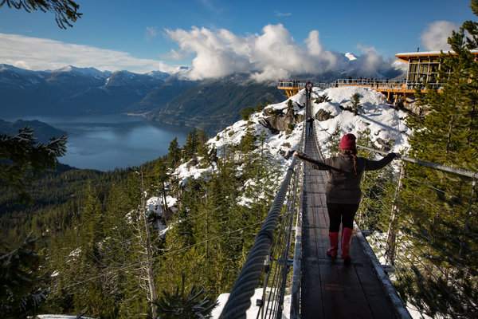
How to Apply
پرگار
Canada

Slide 2





مباحث
کشور کانادا
دانشگاههای کشور کانادا
روند اپلای به دانشگاههای کانادا
پس از فارغ التحصیلی از دانشگاههای کشور کانادا

Slide 3

کانادا دانشگاهها چرا کانادا روند اپلای

Slide 4
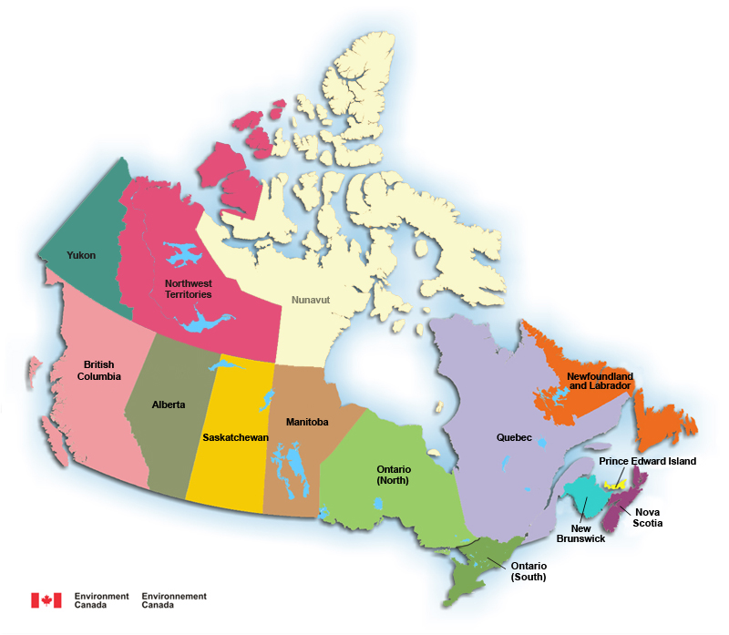

آمریکای شمالی
دموکراسی پارلمانی فدرال و پادشاهی مشروطه
جمعیت (36 میلیون نفر)
دارندگان پاسپورت کانادایی (172 کشور)
آب و هوا
کانادا دانشگاهها چرا کانادا روند اپلای

Slide 5

دانشگاههای کانادا
کانادا دانشگاهها چرا کانادا روند اپلای

Slide 6
1. University of Toronto, 31th
2. McGill University, 32th
3. University of British Columbia, 51th
4. University of Alberta, 90th
5. Université de Montreal, 130th
6. McMaster University, 140th
7. University of Waterloo, 152th
8. Western University, 210th
9. University of Calgary, 217th
10. Queen's University, 224th
11. Simon Fraser University, 245th
12. Dalhousie University, 279th
13. University of Ottawa, 289th
14. University of Victoria, 346th
15. Laval University 378th
15. Concordia University, 431-440th
16. York University, 441-450th
17. University of Saskatchewan, 451-460th
18. University of Guelph, 491-500th
19. Université du Québec, 501-550th
20. University of Manitoba, 551-600th
21…
QS Ranking
Tuition for graduate studies
Around 10,000 CAD-22,000 CAD
کانادا دانشگاهها چرا کانادا روند اپلای

Slide 7

تحصیلات تکمیلی (Graduate Studies)
کارشناسی ارشد (Master)
Master of Science
(Courses and Thesis, 2-3 years)
Master of Thesis
(Courses, 1 year, Self-Funded)
دکتری (Ph.D.)
Course-based
Ph.D. (after MSc.)
Direct Ph.D. (After BSc.)
کانادا دانشگاهها چرا کانادا روند اپلای

Slide 8

هزینه ها و راههای تأمین آنها
انواع راههای تأمین هزینه ها
شخصی (Self-funded)
کار پاره وقت (20 ساعت در هفته)
فاند : فول فاند
پارشیال فاند
شهریه دانشگاه
محل زندگی
خوراک
رفت و آمد
موبایل و اینترنت
متفرقه
حدود 1000 تا 1500 دلار در ماه (به جز شهریه)
http://www.kijiji.ca/
https://www.rentfaster.ca/
https://www.airbnb.com
https://www.numbeo.com
کانادا دانشگاهها چرا کانادا روند اپلای

Slide 9

چرا کانادا
پیشرفته بودن
دانشگاههای با رنک بالا
شرایط ویزا
امکان مهاجرت پس از تحصیل
کانادا دانشگاهها چرا کانادا روند اپلای

Slide 10
روند اپلای به دانشگاههای کانادا
کانادا دانشگاهها چرا کانادا روند اپلای

Slide 11
فرستادن ایمیل به اساتید
سایت دانشگاه
سایت دانشکده
مینیمم های مورد نظر دانشکده
لیست اساتید
انتخاب استاد مورد نظر
ارسال ایمیل به اساتید مورد نظر
شکیبا باشید!
اپلای به دانشگاه و تکمیل پرونده
گرفتن پذیرش
اقدام برای ویزا
ایمیل ارسالی حاوی cover letter، CV
کانادا دانشگاهها چرا کانادا روند اپلای

Slide 12
تافل یا آیلتس
(97-88)
فرستادن ایمیل به اساتید
GRE
(بیشتر مواقع نیاز نیست)
اپلای به دانشگاه و تکمیل پرونده
GRE Subject
(بیشتر مواقع نیاز نیست)
گرفتن پذیرش
Curriculum Vitae (CV)
اقدام برای ویزا
SOP
Degrees and Transcripts
(مدارک و دانشنامه ها)
References
(توصیه نامه)
کانادا دانشگاهها چرا کانادا روند اپلای

Slide 13
دریافت نامه پذیرش به صورت پستی یا با ایمیل
(سربرگ دانشگاه و مهر و امضا)
فرستادن ایمیل به اساتید
اپلای به دانشگاه و تکمیل پرونده
انواع فاند:
Teacher Assistantship
Research Assistantship
Scholarships
گرفتن پذیرش
اقدام برای ویزا
Accept the offer
کانادا دانشگاهها چرا کانادا روند اپلای

Slide 14
Study Permit
(Multiple)
فرستادن ایمیل به اساتید
آنلاین
235 CAD
اپلای به دانشگاه و تکمیل پرونده
همراه
Visitor
Open Work Permit (OPW)
مدارک مالی: نامه فاند و ساپورت مالی از ایران
گرفتن پذیرش
Study Permit (20 hours a week)
OPW (full time)
Visitor (non)
Social Tie
(دلایل شغلی، عاطفی و مالی)
اقدام برای ویزا
انگشت نگاری و عکس در ترکیه یا کشورهای اطراف
انتظار
کانادا دانشگاهها چرا کانادا روند اپلای

Slide 15


جمع بندی
کلید موفقیت در اپلای به کانادا ارتباط گرفتن با اساتید است.
فاکتورهای مهم در گرفتن پذیرش از دانشگاههای کانادا: معدل، نمره زبان، نمره GRE و GRE Subject (در صورت لزوم)، مقاله و ...
صبور باشید.
پشتکار داشته باشید.
اطلاعات تکمیلی در کانال پرگار.
https://t.me/canadapargar

Slide 16
Thanks
for your attention!

